Slide 1
PONTIFÍCIA UNIVERSIDADE CATÓLICA DE SÃO PAULO
Especialização em Engenharia de Software
Sistema de Priorização de Escolas
em Risco de Evasão
Uma ferramenta preditiva para a gestão da educação estadual de Pernambuco
Artur Oliveira Santiago
Orientador: prof. Silvio Luiz Stanzani
São Paulo · 2026

Slide 2
O que vou apresentar
O problema — por que a média engana e onde o abandono realmente está
A solução — o que o sistema prevê, com quais informações e por quê
A engenharia — arquitetura em camadas, testes e reprodutibilidade
Os resultados — o que o sistema acerta, o que erra e quanto isso vale na prática
Os limites — o achado de equidade que precisa ser declarado
A entrega — o painel nas mãos do gestor
Ideia central: o valor não está em prever a taxa exata — está em acertar a ORDEM das escolas.
2

Slide 3
PARTE 1
O problema
Por que a média da rede não serve para decidir

Slide 4
CONTEXTO
Evasão no Ensino Médio público de Pernambuco
~800
185
2.043
escolas estaduais de Ensino Médio em atividade
municípios cobertos pela rede
alunos abandonaram o Ensino Médio em 2024
A evasão é o desfecho de um processo cumulativo de afastamento entre aluno e escola — não um evento isolado
Pernambuco tem um programa pioneiro de tempo integral: 56,7% das escolas em 2022 → 64,9% em 2024
Hoje a Secretaria não dispõe de mecanismo que antecipe o risco — age depois que o abandono já apareceu nos números
A gestão precisa saber ONDE agir antes que o ano letivo termine.
4

Slide 5
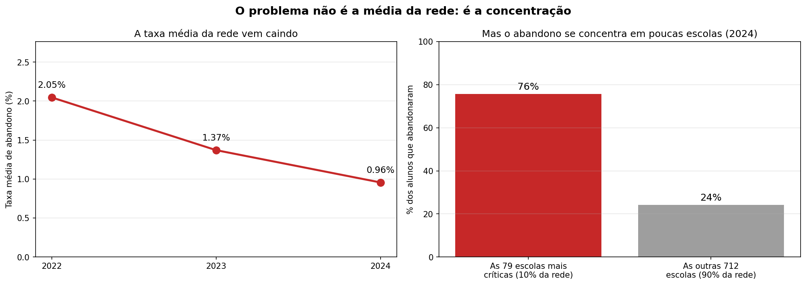
ACHADO QUE ORIENTA TODO O PROJETO
A média da rede esconde o problema
0,96%
67%
76%
taxa média da rede em 2024 — parece sob controle
das escolas não registraram NENHUM abandono
dos evadidos estão em apenas 79 escolas (10% da rede)
5

Slide 6
ESCOPO
A decisão que define o sistema
Prever por ALUNO
Prever por ESCOLA ✓
Exige dados sigilosos de cada estudante
Os dados públicos existem exatamente nesse nível
Esforço operacional inviável para 800 escolas
Volume gerenciável e auditável: ~800 unidades/ano
Não é o nível em que o gestor decide
É onde o gestor aloca equipe, programa e visita
Unidade de análise = a escola. Toda a arquitetura decorre dessa escolha.
6

Slide 7
O QUE O TRABALHO SE PROPÔS A RESPONDER
Perguntas de pesquisa e objetivo
P1 · Previsão — é possível identificar antecipadamente quais escolas terão abandono elevado no ano seguinte, a partir de características observadas no ano corrente?
P2 · Diagnóstico — quais escolas apresentam abandono acima ou abaixo do que o seu próprio perfil faria esperar?
Objetivo: desenvolver um sistema que estime a taxa de abandono do ano seguinte e justifique cada indicação de prioridade de forma compreensível para o gestor.
7

Slide 8
PARTE 2
A solução
Dados, informações usadas e arquitetura

Slide 9
FONTES
Os dados: tudo público, tudo do INEP
Censo Escolar 2022–2024 — infraestrutura, matrículas, corpo docente, localização
Taxas de rendimento — aprovação, reprovação e abandono, no total e por série
Quatro indicadores complementares — nível socioeconômico (INSE), regularidade do corpo docente (IRD), defasagem idade-série (TDI) e adequação da formação docente (AFD)
Do painel histórico ao conjunto usado na previsão
2.392
−791
−15
1.586
registros no painel
806 escolas · 2022–2024
2024 não tem 2025
para observar: vira alvo
escola sem par no ano
seguinte (saiu da rede)
observações usadas
801 escolas · 39 características
Regra de casamento no tempo: características do ano t → abandono do ano t+1.
9

Slide 10
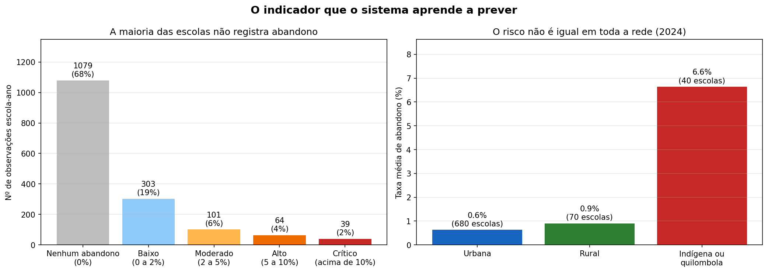
A VARIÁVEL-ALVO
O que o sistema prevê
68% das observações têm taxa exatamente zero — a maioria das escolas não registra abandono no ano
O risco é muito desigual entre grupos: em 2024, 0,6% nas urbanas, 0,9% nas rurais e 6,3% nas indígenas e quilombolas
10

Slide 11
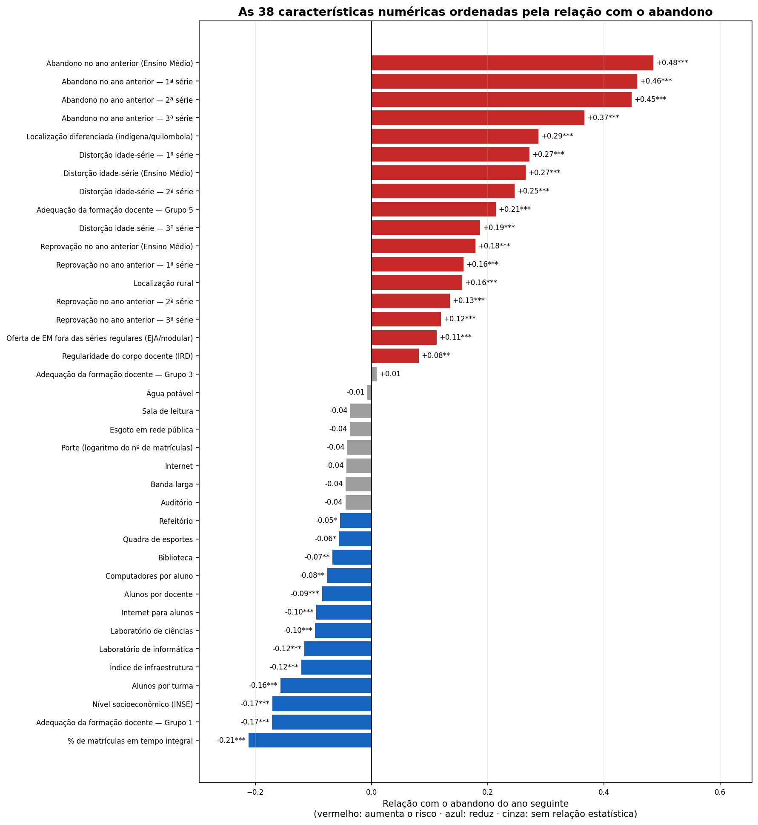
SELEÇÃO
As informações usadas: de 400+ colunas para 39
6 grupos · 39 características
Contexto e localização
4
Porte e proporções
5
Infraestrutura
13
Corpo docente
4
Perfil dos alunos
5
Histórico de rendimento
8
Cortes: informação repetida, consequência aritmética do alvo e colunas ausentes na maior parte das escolas.
30 das 38 características numéricas têm relação comprovada com o abandono.
11

Slide 12
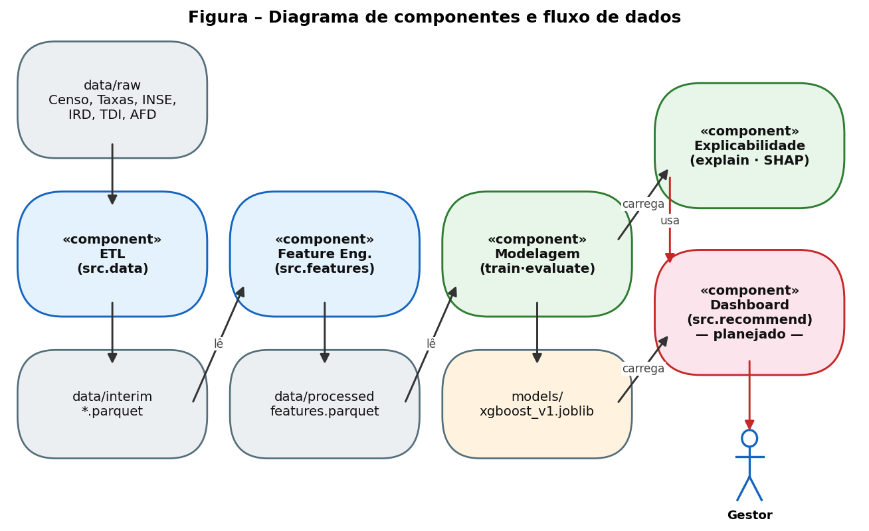
ENGENHARIA DE SOFTWARE
Arquitetura: componentes e fluxo de dados
Comunicação entre componentes sempre por arquivos em disco, nunca por chamada direta — dá para retomar o fluxo de qualquer etapa
Dependências em sentido único e sem ciclos: dados → características → modelo → painel
12

Slide 13
QUALIDADE
Por que os testes são o centro do projeto
Em sistemas que aprendem com dados, o erro de preparação não quebra a execução: ele produz, em silêncio, um modelo inválido que continua respondendo normalmente.
Um deslocamento de um ano no casamento entre características e abandono destruiria todo o valor preditivo — sem gerar um único sintoma
Por isso a suíte cobre riscos de validade, não só de execução: filtros do universo, casamento temporal, vazamento entre treino e teste, consistência das explicações e ordenação da lista
Arquitetura em camadas, configuração centralizada e ambiente com versões fixadas completam a reprodutibilidade a partir dos dados originais
120
0
3
testes automatizados, executados a cada alteração
etapas que dependem da máquina de desenvolvimento
estágios de dados — originais nunca sobrescritos
13

Slide 14
PARTE 3
Os resultados
O que o sistema acerta, o que erra e quanto vale

Slide 15
PROTOCOLO
Como o desempenho foi medido
Validação repetida
Teste do ano nunca visto
20 repetições deixando 20% dos municípios fora do treino. Nenhuma escola do mesmo município aparece dos dois lados. Produz uma faixa de confiança, não um número solitário.
Treina com o par 2022–2023 e prevê o par 2023–2024. É o protocolo que reproduz o uso real: aprender com o passado e prever um ano que ainda não aconteceu.
As três medidas reportadas
Erro médio da taxa — quanto o sistema erra o valor, em pontos percentuais
Acerto da ordenação (0 a 1) — quanto a ordem prevista se aproxima da observada
Acerto na lista prioritária — entre as 10% apontadas como mais críticas, quantas realmente eram
As duas últimas são as que importam para o propósito do sistema.
15

Slide 16
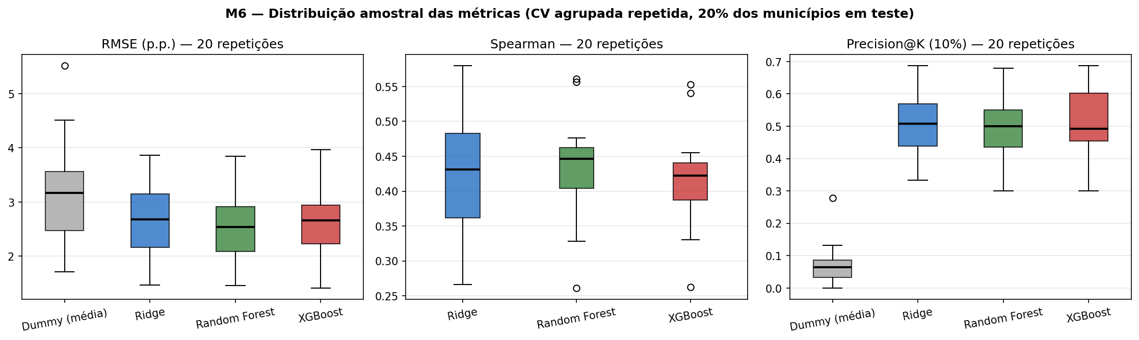
RESULTADO CENTRAL
O sistema acerta a ordem, não a magnitude
Teste do ano nunca visto
0,348
Acerto da ordenação
0,418
Acerto da lista prioritária
0,798
Separação crítica × não crítica
não supera o piso
Erro do valor da taxa
Como um termômetro descalibrado: erra alguns graus, mas aponta corretamente quem está com mais febre.
16

Slide 17
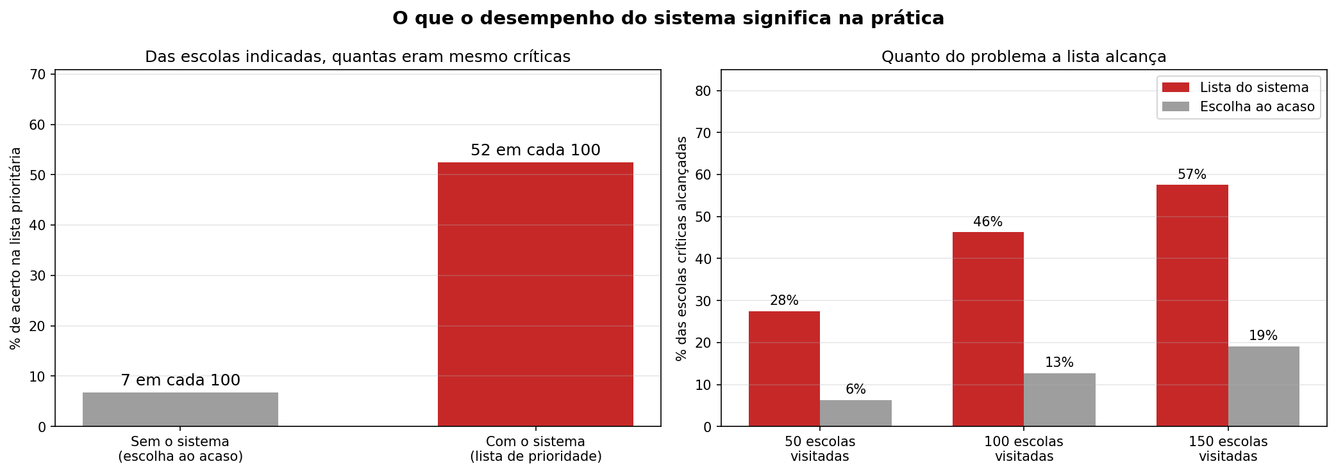
GANHO PRÁTICO
Quanto isso vale para o gestor
28% vs 6%
46%
57% vs 19%
lista das 50 primeiras escolas × escolha ao acaso
das escolas críticas alcançadas com uma lista de 100
lista de 150 escolas × escolha ao acaso
17

Slide 18
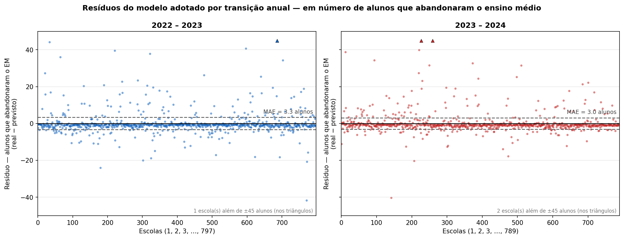
LEITURA PARA A GESTÃO
O erro traduzido em número de alunos
Erro médio de cerca de 3 alunos por escola nas duas transições (3,3 e 3,0) — sem tendência de superestimar ou subestimar
Os maiores desvios se concentram nas poucas escolas de grande porte, com dezenas de evasões
18

Slide 19
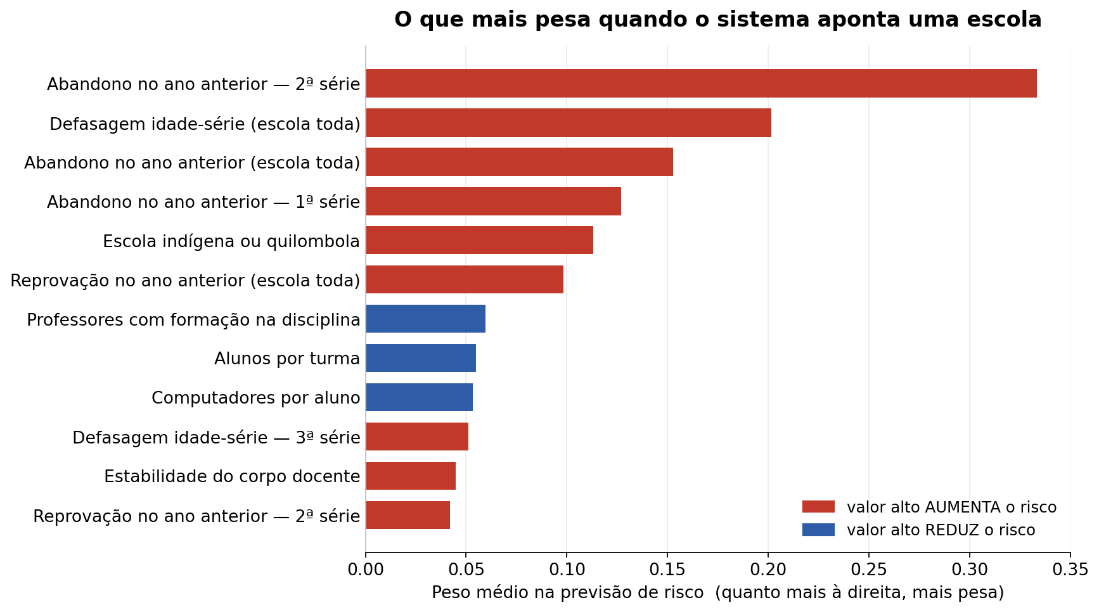
INTERPRETABILIDADE
Por que esta escola? A explicação de cada indicação
Cada previsão é decomposta na contribuição de cada característica — magnitude e direção
No topo, o histórico recente da própria escola; depois a defasagem idade-série e a reprovação
As direções são coerentes com o esperado: abandono, reprovação e defasagem empurram o risco para cima; turmas menores e professores formados na disciplina empurram para baixo
O sistema não está apenas acertando — está acertando pelas razões certas.
19

Slide 20
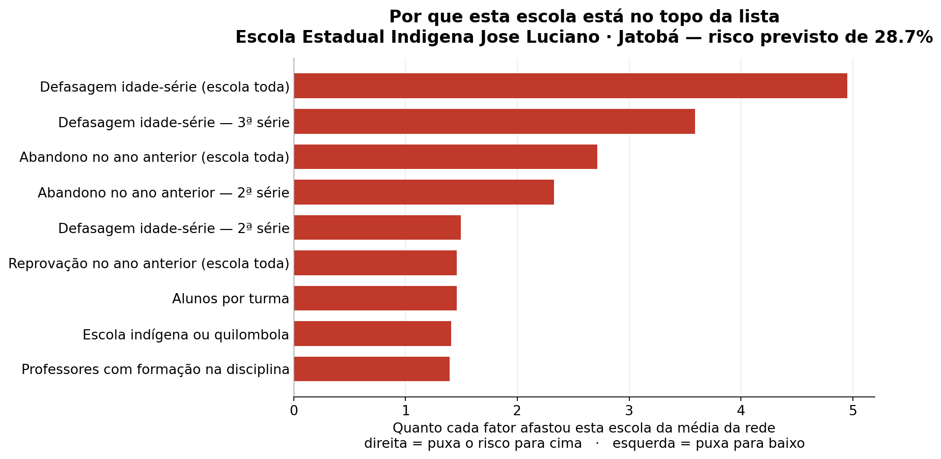
CASO INDIVIDUAL
A explicação de uma escola específica
Escola de maior risco previsto na rede: uma estadual indígena no município de Jatobá — 28,7%
É exatamente esse laudo individual que o painel apresenta ao gestor, para que ele possa concordar ou discordar com argumento
20

Slide 21
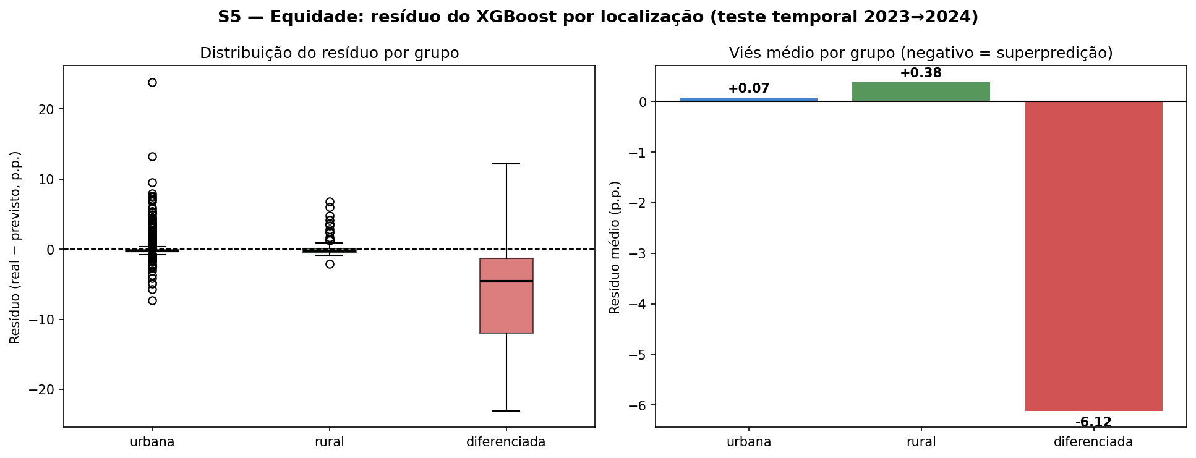
EQUIDADE
O limite que precisa ser declarado
O sistema erra PARA MAIS nas escolas indígenas e quilombolas:
−6,12 p.p. nesse grupo (41 escolas)
+0,07 p.p. nas urbanas
+0,38 p.p. nas rurais
Explicação provável: fatores de proteção ligados ao vínculo comunitário que os dados disponíveis não capturam
Consequência: sem correção, o sistema deslocaria recursos para escolas que não estão de fato em risco
A limitação está documentada, exposta no painel e é o primeiro item dos trabalhos futuros
21

Slide 22
O SISTEMA NAS MÃOS DO GESTOR
A entrega: o painel de priorização
Ranking de risco
Detalhe da escola
Panorama
Lista das escolas para o ano seguinte, com filtros por região e município e marcação das mais críticas. Exportável em CSV.
Risco previsto, posição na lista e quais características puxaram aquela previsão para cima ou para baixo — o laudo individual.
Diagnóstico que separa as escolas que abandonam MAIS do que o previsto, e merecem alerta, das que abandonam MENOS, e merecem estudo.
Escopo deliberado: apoio à decisão, não recomendação automática de ações — o sistema identifica associações, não causas
Ressalva explícita na própria tela: a estimativa honesta de desempenho é a do teste do ano nunca visto
O painel responde duas perguntas no mesmo lugar: onde intervir primeiro e por quê.
22

Slide 23
RESPOSTAS ÀS PERGUNTAS DE PESQUISA
Conclusões
P1 · Sim, com uma qualificação que é ela própria um resultado: o sistema identifica QUAIS escolas terão abandono elevado, mas não estima QUANTO. Como a decisão do gestor exige a ordem e não o valor, a pergunta está respondida no que importa.
P2 · Sim. A comparação entre o abandono observado e o que o perfil faria esperar identifica os dois extremos — e distinguir a escola que foge ao padrão do modelo que não enxerga um fator faz parte da resposta.
A evasão na rede não é difusa, é concentrada — o que justifica priorizar em vez de acompanhar a média
39 características escolhidas entre mais de 400, com análise estatística individual e critérios explícitos
Engenharia como defesa: em um sistema que aprende com dados, arquitetura em camadas e 120 testes são a única proteção contra erros que não se manifestam em execução
23

Slide 24
O QUE VEM DEPOIS
Trabalhos futuros
1
Correção do viés de equidade
Calibração específica para as escolas de localização diferenciada e investigação dos fatores de proteção que explicam o baixo abandono observado.
2
Ampliação da base
Séries históricas mais longas, que devem reduzir a limitação de magnitude, e integração de outras fontes públicas.
3
Evolução do sistema
Empacotamento em contêiner, monitoramento contínuo do modelo e integração aos sistemas da Secretaria.
4
Avaliação em uso
Estudo com gestores para medir a usabilidade do painel e o efeito das intervenções priorizadas.
24

Slide 25
Obrigado.
O sistema não diz quanto cada escola vai perder.
Diz onde olhar primeiro — e por quê.
Artur Oliveira Santiago · PUC-SP · 2026

